Slide 1
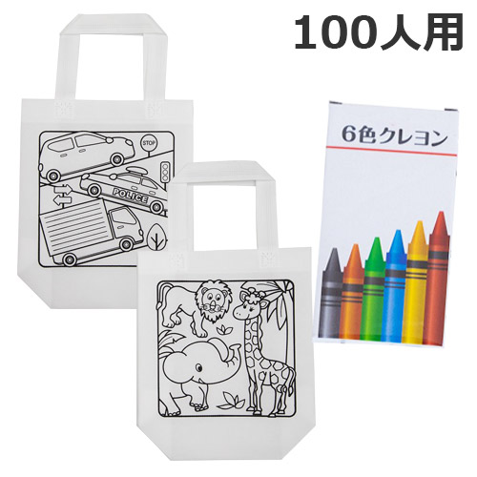
【提案書】
ぬりエコバッグキット 100人用
特徴
100人用の塗り絵としても遊べるエコバッグです。塗り絵用の画材もセットになっているため、その場ですぐに楽しめます。親子向けイベントのノベルティ用などとして人気があります。※バッグのオリジナルデザインは1柄あたり200枚から対応します。(スミ1色/165×165mm/シルク印刷)、クレヨンへの名入れも可能です。
納期
納期スペース
仕様
カラー展開：2柄取混
素材：不織布(ポリプロピレン)
サイズ：バッグ/約22×8×22cm(持ち手含まず)
包装：ポリ袋入り
お見積
お見積りスペース

